Slide 1
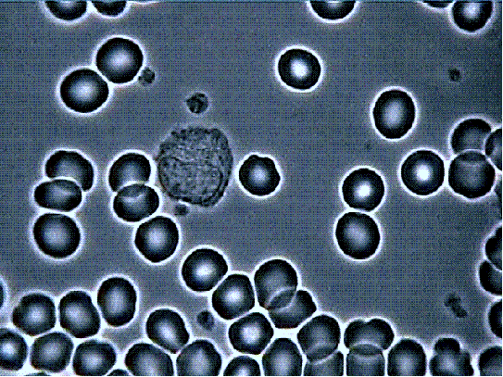
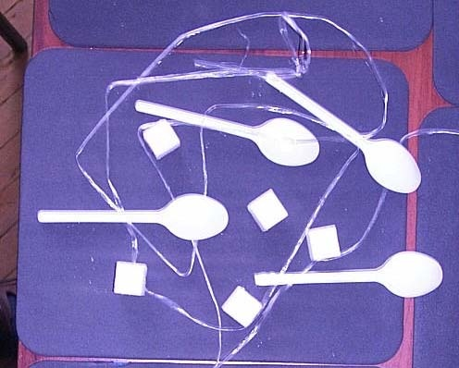
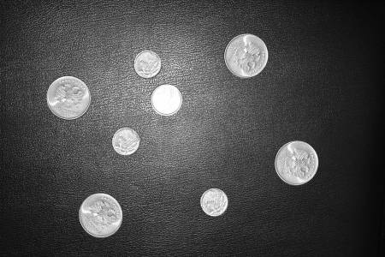

Простой анализ изображений
Many slides adapted from Fei-Fei Li, Rob Fergus, Antonio Torralba, Jean Ponce and Svetlana Lazebnik

Slide 2

Общая информация
Этот курс подготовлен и читается при поддержке
Страница курса
http://courses.graphicon.ru/main/vision

Slide 3
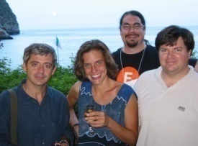
Изменчивость изображений
Внешние факторы:
Положение камеры
Освещение
Внутренние факторы:
Внутриклассовая изменчивость

Slide 4
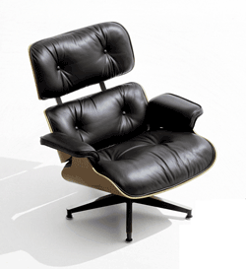
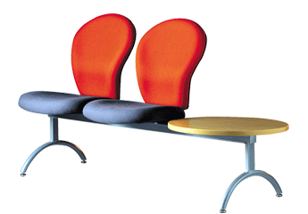
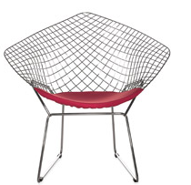
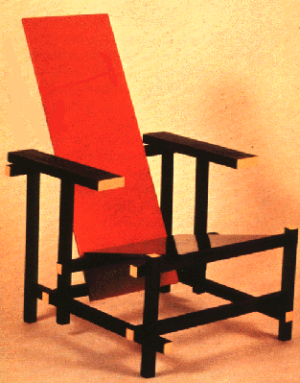
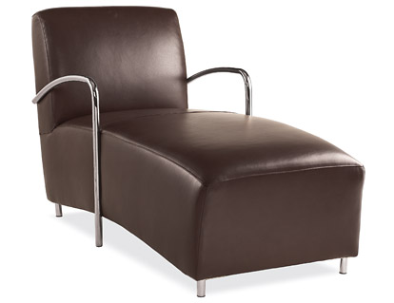
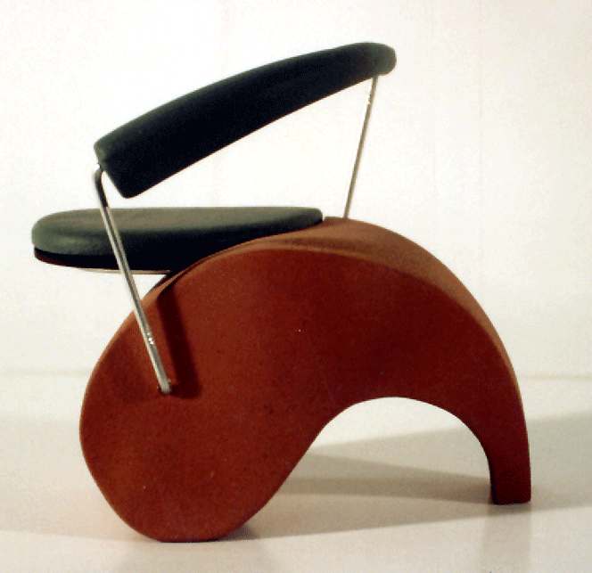
Внутриклассовая изменчивость

Slide 5
Сопоставление
θ
Изменчивость:
Положение камеры
Освещение
Сопоставление
(Alignment) или (Matching)
Фиксируем форму объекта
Roberts (1965); Lowe (1987); Faugeras & Hebert (1986); Grimson & Lozano-Perez (1986); Huttenlocher & Ullman (1987)

Slide 6
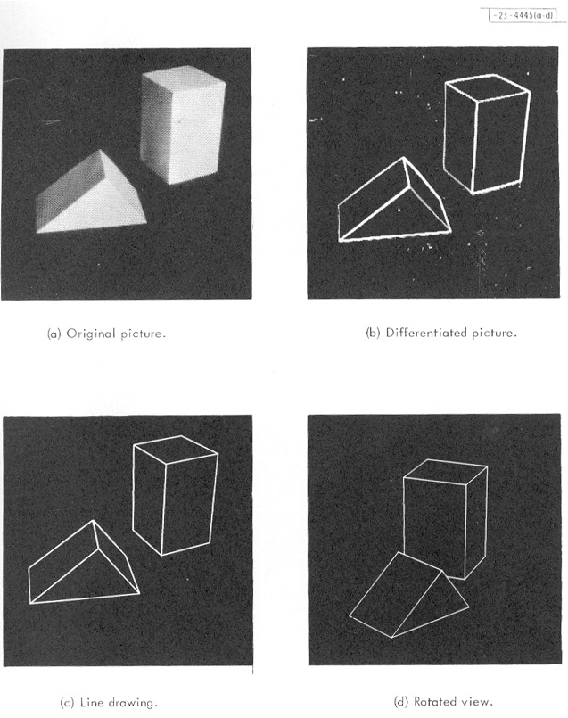
Сопоставление
L. G. Roberts, Machine Perception of Three Dimensional Solids, Ph.D. thesis, MIT Department of Electrical Engineering, 1963.

Slide 7
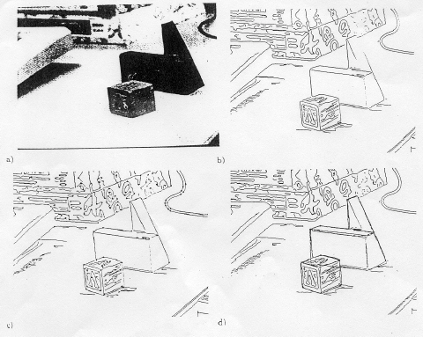
Сопоставление
Huttenlocher & Ullman (1987)

Slide 8

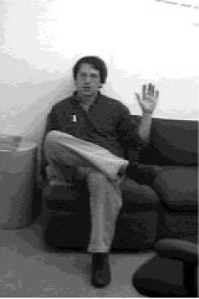
Сопоставление шаблонов
Фиксируем объект
Опишем объект его изображением – шаблоном (pattern)
Хотим найти объект в изображении
Ограничим возможные преобразования (внешние факторы)
  Сдвиг, размер, поворот
  Освещение?
Будем искать объект в изображении путём попиксельного сравнения шаблона и всех фрагментов изображения
«Pattern matching»

Slide 9



Метрики
(SAD) Sum of absolute differences
(SSD) Sum of squared differences
(CC) Cross-correlation
SAD, SSD – минимизируются (0 – точное совпадение)
CC – максимизируется (1 – точное совпадение)

Slide 10



Нормализация освещенности
Освещённость может меняться
Можно нормализовать интенсивности пикселей шаблона и фрагмента изображения
Средняя интенсивность
Норма интенсивности окна
Нормализованный пиксель

Slide 11
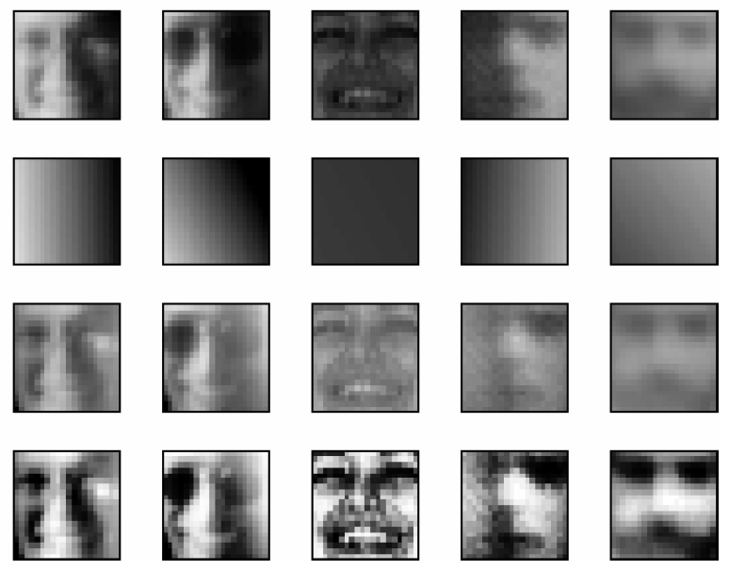
Выравнивание освещенности
Исходное изображение
Линейная функция освещенности
Скорректированное освещенности
Выравнивание гистограммы (контраста)

Slide 12
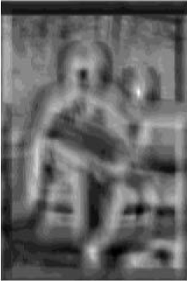
Пример: пульт ТВ
Шаблон (слева), изображение (в центре), карта нормализованной корреляции (справа)
Пик яркости (максимум корреляции) соответствует положению руки (искомого шаблона)
Notes:
Credit: W. Freeman et al, “Computer Vision for Interactive Computer
Graphics,” IEEE Computer Graphics and Applications, 1998

Slide 13
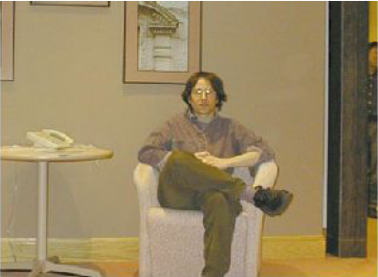


Пример: пульт ТВ

Slide 14
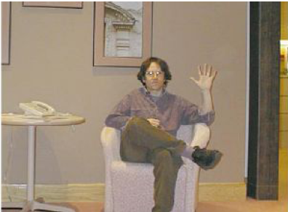
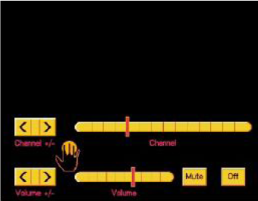
Пример: пульт ТВ

Slide 15
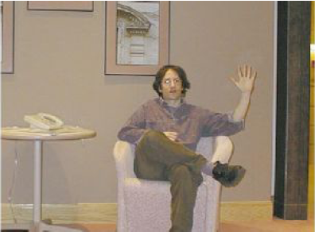
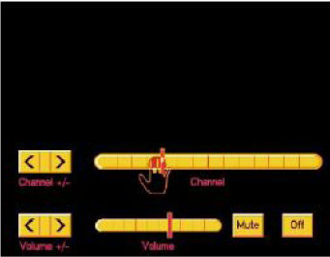
Пример: пульт ТВ

Slide 16
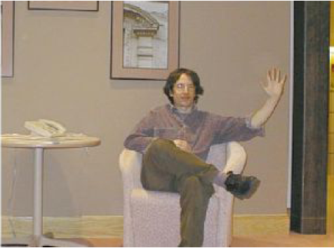
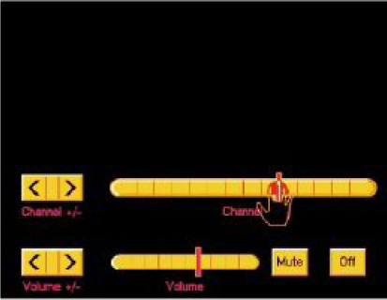
Пример: пульт ТВ

Slide 17
Ограничения и проблемы
Ищем конкретный объект, а не класс / категорию объектов
  Не «символ», а конкретную букву в конкретном шрифте
Трудоёмкость
  Полный перебор параметров
Модель преобразования
  В простом варианте неизвестно только положение, размер и ориентация фиксированы
  Чтобы учесть поворот и ориентацию придётся перебрать все возможные параметры
Шаблонов может быть много
  OCR – распознавание символов
  По шаблону на каждый символ

Slide 18
Как улучшить подход?

Slide 19
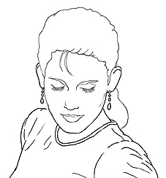
Поиск краев
Интуитивно понятно, что основная информация в картинке содержится как раз в границах (краях)
  Компактное представление
  Соответствует устройству мозга
Задача: Выделить резкие изменения (разрывы) изображения
Идеал: рисунок художника (но артист уже пользуются своими знаниями об объектах)
Source: D. Lowe

Slide 20

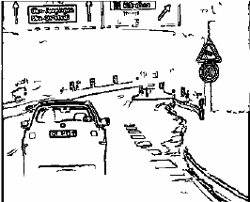

Края для сопоставления шаблонов
Будем учитывать только часть, но очень важную, для распознавания шаблонов
Даже улучшим обобщающую способность

Slide 21
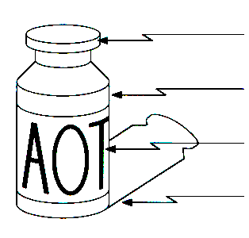
Откуда берутся границы
Резкое изменение нормали поверхности
Резкое изменение глубины
Резкое изменение цвета поверхности
Резкое изменение освещеенности
Резкое изменение = «разрыв»
Существует множество причин формирования границ на изображении
Source: Steve Seitz

Slide 22

Описание «края»
Край – это точка резкого изменения значений функции интенсивности изображения
Функция интенсивности
(строка изображения)
изображение
1ая производная
Края соответствуют
экстремумам производной
Slide by S. Lazebnik

Slide 23
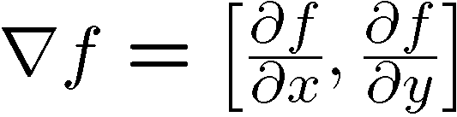
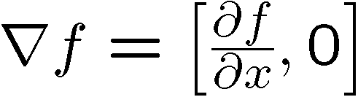
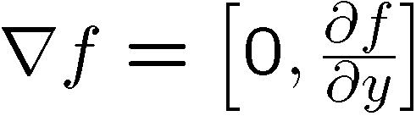
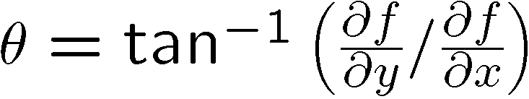
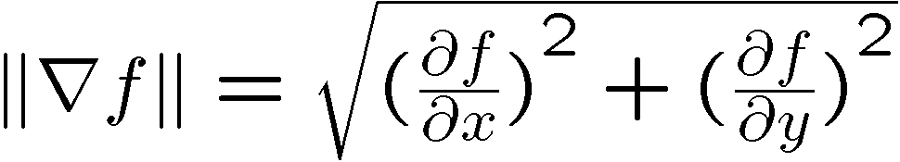
Градиент изображения
Градиент изображения:
Градиент направлен в сторону наибольшего изменения интенсивности
Направления градиента задается как:
  Как направление градиента соответствует направлению края?
  Сила края задается величиной (нормой) градиента:
Source: Steve Seitz
Notes:
give definition of partial derivative: lim h->0 [f(x+h,y) – f(x,y)]/h

Slide 24
Дифференцирование и свёртка
Для функции 2х переменных, f(x,y):
Линейная и инвариантная к переносу, поэтому м.б. Результатом свертки
Разностная производная:
Свёртка!
-1 | 1
Source: D. Forsyth, D. Lowe
Notes:
I tend not to prove “Now this is linear and shift invariant, so must be the result of a convolution” but
leave it for people to look up in the chapter.

Slide 25
Вычисление градиента
Семейство методов основано на приближенном вычисление градиента, анализе его направления и абсолютной величины. Свертка по функциям:
Робертса
Превитт
Собеля
Математический смысл – приближенное вычисление производных по направлению
Notes:
Робертс – повернут, смещение, Превитт – небольшое усреднение (шум), Собель – примерно как гауссовское усреднение.
Выбор маски зависит от характера шума, ориентация не важна.

Slide 26
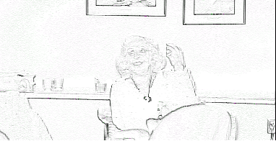
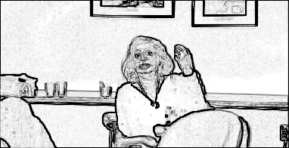
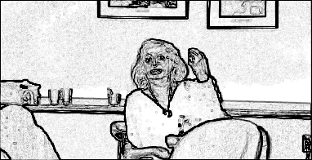
Примеры карты силы краев
Примеры:
Робертса
Превитт
Собеля
Notes:
Робертс – повернут, смещение, Превитт – небольшое усреднение (шум), Собель – примерно как гауссовское усреднение.
Выбор маски зависит от характера шума, ориентация не важна.

Slide 27

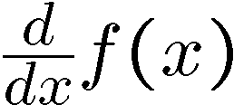
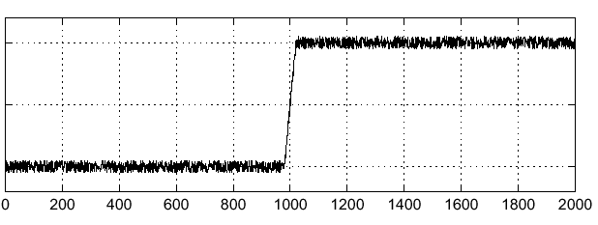
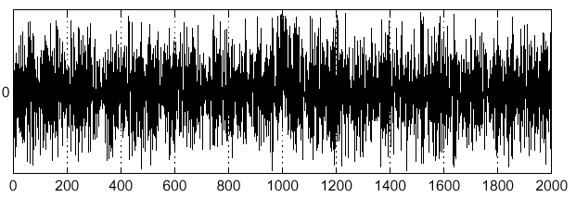
Влияние шума
Рассмотрим строку или столбец изображения
  Интенсивность от положения можно рассматривать как сигнал
Край исчез
Source: S. Seitz
Notes:
How to fix?

Slide 28
Влияние шума
Разностные производные очень чувствительны к шуму
  Зашумленные пиксели отличаются от соседей
  Чем сильнее шум, тем выше отклик
Сглаживание
  Сглаживание делает все пиксели (зашумленные?) чуть более похожими на соседей
Source: D. Forsyth

Slide 29
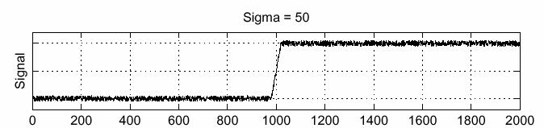
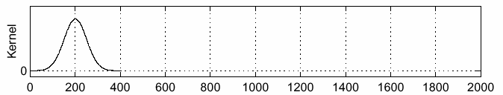
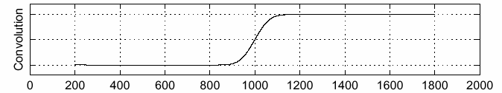
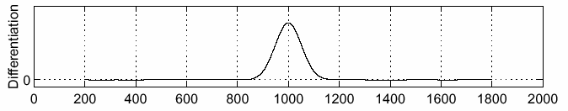
Предобработка (сглаживание)
f
g
f * g
Для поиска краев ищем пики в:
Source: S. Seitz

Slide 30
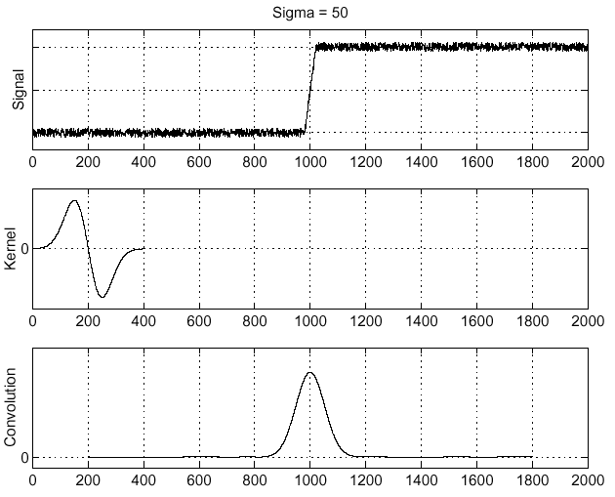
Свойства свертки
Операции свертки и дифференцирования ассоциативны:
Это экономит 1 операцию:
f
Source: S. Seitz

Slide 31
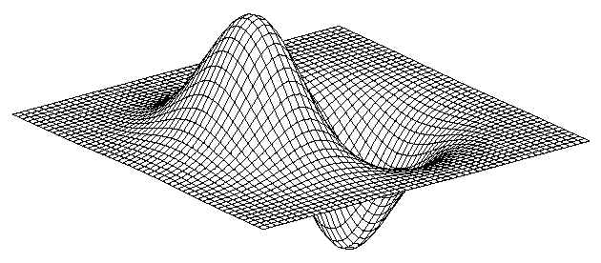
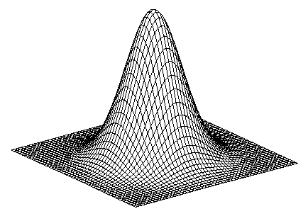
Производная фильтра гаусса
* [1 -1] =
Slide by S. Lazebnik

Slide 32
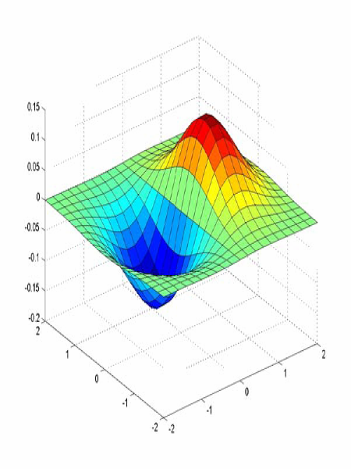
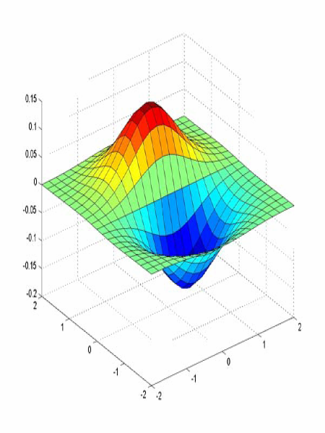
Производная фильтра гаусса
x-direction
y-direction
Slide by S. Lazebnik
Notes:
Одна из них соответствует вертикальным, а другая горизонтальным краям

Slide 33
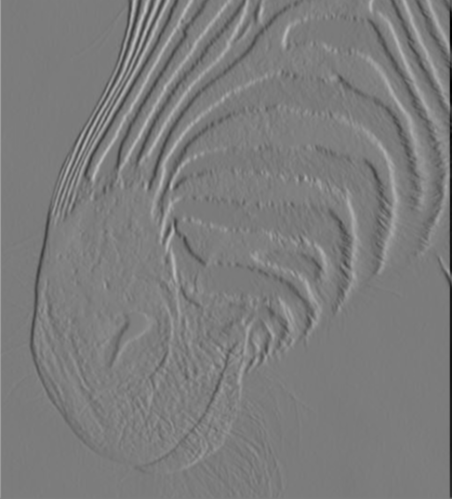
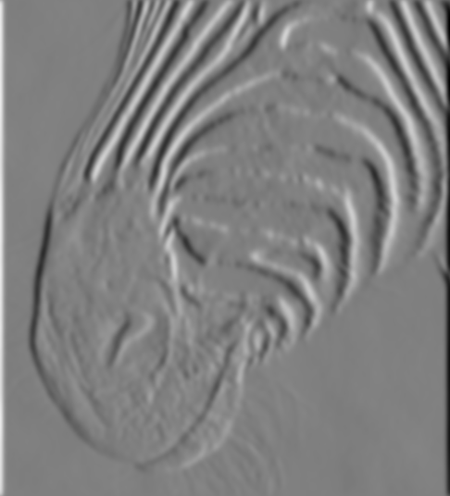
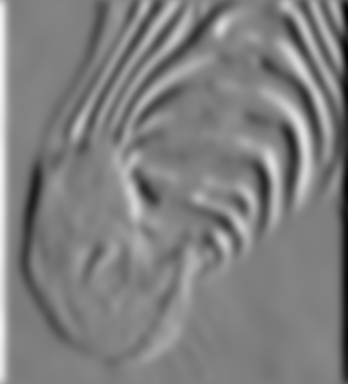
Поиск баланса
1 pixel
3 pixels
7 pixels
Сглаженные производные подавляют шум, но размывают края. Плюс края находится на разных «масштабах»
Source: D. Forsyth

Slide 34
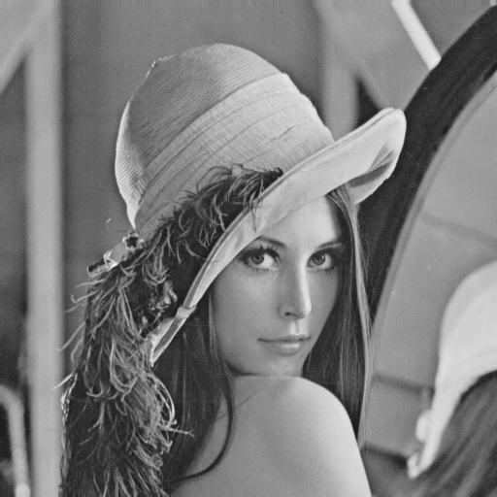
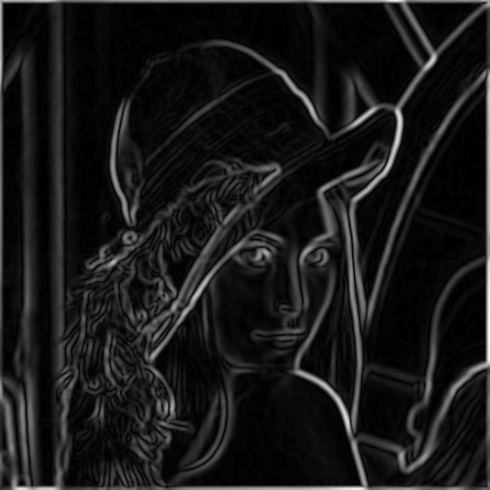
Выделение краев
Вычисление градиента – это еще не всё…
Чего не хватает?
  Точности – края «толстые» и размытые
  Информации о связности
Исходное изображение
Карта силы краев
Notes:
Робертс – повернут, смещение, Превитт – небольшое усреднение (шум), Собель – примерно как гауссовское усреднение.
Выбор маски зависит от характера шума, ориентация не важна.

Slide 35

Разработка детектора краев
Критерии качества детектора:
  Надежность: оптимальный детектор должен редко ошибаться (ложные края и пропущенные края)
  Точная локализация: найденный край должен быть как можно ближе к истинному краю
  Единственный отклик: детектор должен выдавать одну точку для одной точки истинного края, т.е. локальных максимум вокруг края должно быть как можно меньше
  Связанность: хотим знать, какие пиксели принадлежат одной линии края
Source: L. Fei-Fei

Slide 36
Детектор Canny
Свертка изображения с ядром – производной от фильтра гаусса
Поиск нормы и направления градиента
Выделение локальных максимумов (Non-maximum suppression)
  Утоньшение полос в несколько пикселей до одного пикселя
Связывание краев и обрезание по порогу (гистерезис) :
  Определяем два порога: нижний и верхний
  Верхний порог используем для инициализации кривых
  Нижний порог используем для продолжения кривых
MATLAB: edge(image, ‘canny’)
Source: D. Lowe, L. Fei-Fei
Notes:
J. Canny, A Computational Approach To Edge Detection, IEEE Trans. Pattern Analysis and Machine Intelligence, 8:679-714, 1986.

Slide 37
Пример
Исходное изображение (Lena)
Slide by S. Lazebnik

Slide 38
Пример
Норма градиента
Slide by S. Lazebnik

Slide 39

Пример
Отсечение по порогу
Slide by S. Lazebnik

Slide 40

Пример
Утоньшение
(non-maximum suppression)
Slide by S. Lazebnik

Slide 41


Поиск локальных максимумов
Максимум достигается в q, если значение больше p и r. Значения в p и r интерполируем.
Source: D. Forsyth

Slide 42
Связывание точек
Пусть отмеченная точка – край. Строим касательную к границе (нормаль к направлению градиента) и используем ее для предсказания новой точки (это либо s либо r).
Source: D. Forsyth

Slide 43
Отсечение по порогу
Проверяем точку, чтобы значение градиента было выше порога
  Используем гистерезис
    Большой порог для начала построения кривой и низкий порог для продолжения края (связывания)
Source: S. Seitz

Slide 44
Эффект гистерезиса
Исходное изображение
Высокий порог
(сильные края)
Низкий порог
(слабые края)
Порог по гистерезису
Source: L. Fei-Fei

Slide 45





Влияние σ
original
Canny with
Canny with
Выбор σ (размера ядра размытия) зависит от задачи
  большое σ - поиск крупных границ
  малая σ - выделение мелких деталей
Source: S. Seitz

Slide 46







Ограничения детектора
Source: Martin et al. 2003

Slide 47






Поиск краев – это только начало…
image
human segmentation
gradient magnitude
Berkeley segmentation database:
http://www.eecs.berkeley.edu/Research/Projects/CS/vision/grouping/segbench/
Slide by S. Lazebnik

Slide 48
Края для сопоставления шаблонов
Получили карту краёв шаблона и изображения
Как их сравнить друг с другом?
  Просто попиксельно явно не оптимально

Slide 49

Метрики
Сhamfer Distance
  Для каждого пикселя a края шаблона A вычисляем расстояние до ближайшего пикселя b края изображения B
  Суммируем все найденные расстояния
Hausdorff Distance
  Почти то же самое, но берём не сумму, а максимальное расстояния

Slide 50
Метрики
Свойства метрик
  Сhamfer требует нормализации, Hausdorff нет
  Chamfer cимметрична, Hausdorff нет
    HausDist (A,B) <> HausDist(B,A)
  Можно использовать не max, а медиану (медленнее)
Какую метрику использовать?
  Обычно заранее сказать нельзя, нужна экспериментальная проверка

Slide 51
Поиск ближайших пикселей края
Вопрос: как найти ближайший пиксель края на изображении?

Slide 52


Distance Transform
Для каждого пикселя вычисляется расстояние до ближайшего пикселя края

Slide 53

Применение DT
Совмещаем шаблон и карту DT
Вычисляем ошибку, суммирую все значения в пикселях краев

Slide 54
Вычисление DT
Простейший алгоритм – N проходов
  Первый проход помечает края 0
  На втором помечаем все граничащие с 0 пиксели как 1
  И т.д.
Существует двухпроходный алгоритм

Slide 55


Пример DT
DT может использоваться для поиска «скелета» – осей объекта

Slide 56



Пример поиска с помощью DT

Slide 57




Пример

Slide 58
Резюме сопоставления шаблонов
  Подходит в тех случаях, когда объекты фиксированы и модель преобразования не очень сложная
    Цифры на знаках
    Цифры на конвертах
    Аэрофотосъёмка / Космическая съёмка
  Не очень быстрые методы
    Требуются специальные процедуры для ускорения, пр. отбраковка ложных фрагментов по упрощённым критериям и т.д.
Номера

Slide 59
Инвариантность
Положение камеры
Освещение
Внутренние параметры
Изменчивость
Инвариантность
к:
Duda & Hart ( 1972); Weiss (1987); Mundy et al. (1992-94);
Rothwell et al. (1992); Burns et al. (1993)

Slide 60
Примеры
Клетки крови
Ложки и сахар
Номера
Монеты и купюры
Контрастные объекты на фоне!
Notes:
Особенность -

Slide 61
Более сложные примеры
B
Инвариантность к перспективным искажениям – проективные инварианты (Rothwell et al., 1992)
C
D
A
В общем случае, для 3D объектов не существует проективных инвариантов (Burns et al., 1993)

Slide 62




Схема простого алгоритма

Slide 63
Схема простого алгоритма
Предобработка изображения для упрощения анализа (например – шумоподавление)
Выделение на изображении контрастных областей-кандидатов в которых может находится искомый объект
Вычисление признаков (инвариантов) по выделенным фрагментам
Проверка – является ли фрагмент изображения изображением нужного нам объекта по измеренным параметрам
Notes:
Интерес - анализ примитивов для распознавания объектов.

Slide 64


Бинаризация изображений
Пиксель бинарного изображения может принимать только значения 0 и 1
Бинаризация – построение бинарного изображения по полутоновому / цветному
Смысл?
  Разделить изображение на фон и контрастные объекты
  Объекты помечены 1, фон 0
Notes:
Интерес - анализ примитивов для распознавания объектов.

Slide 65
Пороговая фильтрация
Простейший вариант - пороговая фильтрация (thresholding)
  Выделение областей, яркость которых выше/ниже некоторого порога, заданного «извне»
Notes:
Интерес - анализ примитивов для распознавания объектов.

Slide 66


Пороговая фильтрация
Более интересный способ – определение порога автоматически, по характеристикам изображения
Анализ гистограммы
Notes:
Интерес - анализ примитивов для распознавания объектов.

Slide 67
Анализ гистограммы
Анализ симметричного пика гистограммы
Применяется когда фон изображения дает
отчетливый и доминирующий пик гистограммы, симметричный относительно своего центра.
Сгладить гистограмму;
Найти ячейку гистограммы h_{max} с максимальным значением;
На стороне гистограммы не относящейся к объекту (на примере – справа от пика фона) найти яркость h_{p}, количество пикселей с яркостью >= h_{p} равняется p% (например 5%) от пикселей яркости которых >= h_{max;}
Пересчитать порог T = h_{max} - (h_{p} - h_{max});
Notes:
Интерес - анализ примитивов для распознавания объектов.

Slide 68


Адаптивная бинаризация
Необходима в случае неравномерной яркости фона/объекта.
Notes:
Интерес - анализ примитивов для распознавания объектов.

Slide 69
Адаптивная бинаризация
Необходима в случае неравномерной яркости фона/объекта.
Для каждого пикселя изображения I(x, y):
  В окрестности пикселя радиуса r высчитывается индивидуальный для данного пикселя порог T;
  Если I(x, y) > T + C , результат 1, иначе 0;
  Варианты выбора T:
  T = mean
  T = median
  T = (min + max) / 2
Notes:
Интерес - анализ примитивов для распознавания объектов.

Slide 70




Адаптивная бинаризация
Исходное
r=7, C=0
r=7, C=7
r=75, C=10
Notes:
Интерес - анализ примитивов для распознавания объектов.

Slide 71

Шум в бинарных изображениях
Пример бинарного изображению с сильным шумом
Часто возникает из-за невозможности полностью подавить шум в изображениях, недостаточной контрастности объектов и т.д.
Notes:
Полученное отсечением по порогу с шумного изображения

Slide 72
Шум в бинарных изображениях
По одному пикселю невозможно определить – шум или объект?
Нужно рассматривать окрестность пикселя!
Notes:
72
Полученное отсечением по порогу с шумного изображения
+ По одному пикселю невозможно сказать – шум это или объект, нужно рассматривать окрестность пикселя!

Slide 73
Подавление и устранение шума
Широко известный способ - устранение шума с помощью операций математической морфологии:
Сужение (erosion)
Расширение (dilation)
Закрытие (closing)
Раскрытие (opening)

Slide 74
Математическая морфология
A
B
Множество A обычно является объектом обработки, а множество
B (называемое структурным элементом) – инструментом.

Slide 75
Расширение в дискретном случае
A
B
A(+)B
Операция «расширение» - аналог логического «или»

Slide 76
Расширение
Расширение (dilation)
A (+) B = {t ∈ R²: t = a + b, a ∈ A, b ∈ B}
A (+) B
B
Notes:
Математическая морфология – своего рода логические операции для изображений. Расширение – логическое «или».
Окрестность пикселя задается структурным элементом с определенным центром. Для каждой точки объекта А рассмотрим окрестность, заданную B. Если есть пересечение –
(Переделать слайд – нужен объект А, объект Б, и демонстрация операции.

Slide 77
Cужение
Сужение (erosion)
A (-) B = (A^{C} (+) B)^{С}, где A^{C} – дополнение A
A
B
A(-)B

Slide 78



Результат операции сужения
Notes:
Полученное отсечением по порогу с шумного изображения

Slide 79
Свойства
Коммутативный закон
A (+) B = B (+) A
A (-) B < > B (-) A
Ассоциативный закон
A (+) (B (+) C) = (A (+) B) (+) C
A (-) (B (-) C) = (A (-) B) (-) C
Notes:
Зачастую мелкие фигульки – шум.

Slide 80
Важное замечание
Результат морфологических операций во многом определяется применяемым структурным элементом. Выбирая различный структурный элемент можно решать разные задачи обработки
изображений:
Шумоподавление
Выделение границ объекта
Выделение скелета объекта
Выделение сломанных зубьев на изображении шестерни

Slide 81
Расширение
void Dilation(BIT* src[], bool* mask[], BIT* dst[])
{
// W, H – размеры исходного и результирующего изображений
// MW, MH – размеры структурного множества
for(y = MH/2; y < H – MH/2; y++)
{
for(x = MW/2; x < W – MW/2; x++)
{
BIT max = 0;
for(j = -MH/2; j <= MH/2; j++)
{
for(i = -MW/2; i <= MW/2; i++)
if((mask[i][j]) && (src[x + i][y + j] > max))
{
max = src[x + i][y + j];
}
}
dst[x][y] = max;
}
}
}

Slide 82
Сужение
void Erosion(BIT* src[], bool* mask[], BIT* dst[])
{
// W, H – размеры исходного и результирующего изображений
// MW, MH – размеры структурного множества
for(y = MH/2; y < H – MH/2; y++)
{
for(x = MW/2; x < W – MW/2; x++)
{
BIT min = MAXBIT;
for(j = -MH/2; j <= MH/2; j++)
{
for(i = -MW/2; i <= MW/2; i++)
if((mask[i][j]) && (src[x + i][y + j] < min))
{
min = src[x + i][y + j];
}
}
dst[x][y] = min;
}
}
}

Slide 83
Операции раскрытия и закрытия
Морфологическое раскрытие (opening)
open(A, B) = (A (-) B) (+) B
Морфологическое закрытие (closing)
close(A, B) = (A (+) B) (-) B

Slide 84



Применение открытия
Применим операцию открытия к изображению с сильным шумом:
Notes:
Полученное отсечением по порогу с шумного изображения

Slide 85
Сужение vs Открытие
Сужение
Открытие

Slide 86

Дефекты бинаризации
Пример бинарного изображению с дефектами распознаваемых объектов
Notes:
Полученное отсечением по порогу с шумного изображения

Slide 87



Применение закрытия
Применим операцию закрытия к изображению с дефекиами объектов:
Notes:
Полученное отсечением по порогу с шумного изображения

Slide 88

Не лучший пример для морфологии
Не во всех случаях математическая морфология так легко убирает дефекты, как хотелось бы…
Notes:
Зачастую мелкие фигульки – шум.

Slide 89



Применения операции открытия
Часто помогает медианная фильтрация!
Notes:
Полученное отсечением по порогу с шумного изображения

Slide 90

Медианный фильтр
Фильтр с окрестностью 3x3
Notes:
90
Зачастую мелкие фигульки – шум. Другие недостатки медианного фильтра?

Slide 91


Выделение связных областей
Определение связной области:
  Множество пикселей, у каждого пикселя которого есть хотя бы один сосед, принадлежащий данному множеству.
Соседи пикселей:
4-связность
8-связность

Slide 92
Разметка связных областей
1
1
2
2
2
1
1
2
2
2
3
4
4
5
4
4
4
6
6
6
6
6
7
Бинарное изображение
Размеченное изображение

Slide 93
Рекурсивный алгоритм
void Labeling(BIT* img[], int* labels[])
{
// labels должна быть обнулена
L = 1;
for(y = 0; y < H; y++)
for(x = 0; x < W; x++)
{
Fill(img, labels, x, y, L++);
}
}
Notes:
Робертс – повернут, смещение, Превитт – небольшое усреднение (шум), Собель – примерно как гауссовское усреднение.
Выбор маски зависит от характера шума, ориентация не важна.

Slide 94
Рекурсивный алгоритм
void Fill(BIT* img[], int* labels[], int x, int y, int L)
{
if( (labels[x][y] = = 0) && (img[x][y] = = 1) )
{
labels[x][y] = L;
if( x > 0 )
Fill(img, labels, x – 1, y, L);
if( x < W - 1 )
Fill(img, labels, x + 1, y, L);
if( y > 0 )
Fill(img, labels, x, y - 1, L);
if( y < H - 1 )
Fill(img, labels, x, y + 1, L);
}
}
Notes:
Робертс – повернут, смещение, Превитт – небольшое усреднение (шум), Собель – примерно как гауссовское усреднение.
Выбор маски зависит от характера шума, ориентация не важна.

Slide 95

Последовательное сканирование
Последовательно, сканируем бинарное изображение сверху вниз,
слева направо:
if A = O
do nothing
else if (not B labeled) and (not C labeled)
increment label numbering and label A
else if B xor C labeled
copy label to A
else if B and C labeled
if B label = C label
copy label to A
else
copy either B label or C label to A
record equivalence of labels
Notes:
Робертс – повернут, смещение, Превитт – небольшое усреднение (шум), Собель – примерно как гауссовское усреднение.
Выбор маски зависит от характера шума, ориентация не важна.

Slide 96

Последовательное сканирование
Случай конфликта:
Постобработка - переразметка с учетом эквивалентностей областей
(второй проход в алгоритме)
Notes:
Робертс – повернут, смещение, Превитт – небольшое усреднение (шум), Собель – примерно как гауссовское усреднение.
Выбор маски зависит от характера шума, ориентация не важна.

Slide 97

Выделенные связанные компоненты

Slide 98

Анализ выделенных областей
Для дальнейшего анализа требуется вычислить некоторые числовые характеристики (признаки) областей:
  геометрические признаки
  фотометрические признаки
На основе этих характеристик можно классифицировать получаемые области

Slide 99
Геометрические признаки
Для каждой области можно подсчитать некий набор
простейших числовых характеристик:
Площадь
Центр масс
Периметр
Компактность
Ориентацию главной оси инерции
Удлиненность (эксцентриситет)

Slide 100
Площадь и центр масс
Площадь – количество пикселей в области;
Центр масс

Slide 101
Периметр и компактность
Периметр – количество пикселей принадлежащих границе области;
Компактность – отношение квадрата периметра к площади;
Наиболее компактная фигура – круг:

Slide 102
Подсчет периметра области
Пиксель лежит на границе области, если он сам принадлежит
области и хотя бы один из его соседей области не принадлежит.
(внутренняя граница)
Пиксель лежит на границе области, если он сам не принадлежит
области и хотя бы один из его соседей области принадлежит.
(внешняя граница)
Периметр зависит также от того 4-х или 8-ми связность используется для определения соседей.
Notes:
Анализ строго говоря не нулей, пересечений нуля.

Slide 103

Пример периметров области
Область
Внутренняя граница
Внешняя граница
Notes:
Анализ строго говоря не нулей, пересечений нуля.

Slide 104
Операция оконтуривания объекта
При работе с бинарными изображениями контуры объекта можно получить с помощью операций математической морфологии
Внутреннее оконтуривание
  C_{I} = A – (A (-) B)
Внешнее оконтуривание
  C_{O} = (A (+) B) – A

Slide 105


Пример оконтуривания объекта

Slide 106
Статистические моменты области
Дискретный центральный момент m_{ij} области определяется следующим образом:
Центр масс области
Notes:
Анализ строго говоря не нулей, пересечений нуля.

Slide 107
Инвариантные характеристики
Для распознавания нас интересуют характеристики инвариантные по отношению к масштабированию, переносу, повороту:
Удлиненность, нецентрированность (эксцентриситет)
Компактность
Notes:
Сгладить – потом анализировать

Slide 108
Ориентация главной оси инерции
Не является инвариантной к повороту, но в ряде случаев предоставляет полезную информацию об ориентации объекта:
X
Главная ось
Центр масс
Y
Notes:
Multiscale!

Slide 109

Пример
Вычисленные значения признаков

Slide 110

Другие признаки
Другие инвариантные характеристики области:
Notes:
Multiscale!

Slide 111
Фотометрические признаки
Для каждой области можно подсчитать некий набор
простейших числовых характеристик:
Средняя яркость
Средний цвет (если изображение цветное)
Гистограмма распределения яркостей
(или три гистограммы распределения R, G, B)
Дисперсию (разброс) яркостей или цвета
Разумеется, все это считается по исходному, а не бинарному изображению!

Slide 112
Как анализировать признаки
Пример – ложки и сахар

Slide 113
Как анализировать признаки
Как воспользоваться признаками для классификации?
  Подобрать диапазоны значений для разных классов вручную, экспериментально
  (может быть весьма трудоемко)
  Подобрать диапазоны значений графически
  (нужна база для тренировки, трудно, если признаков много)
  Обучить классификатор с помощью машинного обучения
    На будущих лекциях!
    Второе задание!

Slide 114
Ручной подбор
Из общих соображений:
  Ложки более вытянутые, чем сахарные кусочки
  Ложки больше чем сахарные кусочки
  Сахарные кусочки квадратные
  Области появляющиеся из-за шума обычно небольшие и неквадратные
Пытаемся сконструировать решающее правило, проверяем экспериментально
Может быть весьма утомительно

Slide 115
Графический анализ
Собрать тренировочную базу изображений
  Где только ложки
  Где только сахар
  Где только шум
  Как получить такие? Да просто закрасить все остальное.
Брать признаки и строить графики

Slide 116
Графический анализ
Диаграмма распределения эксцентриситета
(проблема – не получается отличить шум от ложек)

Slide 117
Графический анализ
График распределения эксцентриситета и площади
(гораздо лучше – можем подобрать значения порогов)

Slide 118
Машинное обучение
Причина бурного развития компьютерного зрения в последние годы.
Требуются большие коллекции примеров для обучения.
Рассмотрим позднее!

Slide 119
На следующей лекции
Методы представления изображений
Избыточность данных
«Компактность» vs «Разреженность»
Обработка изображений на основе обучаемых словарей

